Slide 1
Výukový materiál: VY_32_INOVACE_Alkalické kovy Název projektu: Šablony Špičák Číslo projektu: CZ.1.07/1.4.00/21.2735 Šablona: III/2 Autor VM: Mgr. Šárka Bártová VM byl vytvořen: duben 2013

Slide 2
Vzdělávací oblast: Člověk a příroda
Vzdělávací obor: Chemie
VM určen pro: 8. ročník
Tematický okruh: Prvky
Téma: Alkalické kovy
Anotace: Alkalické kovy je charakteristická skupina prvků. Zde je možno se dozvědět něco o jejich vlastnostech, výskytu, použití.
Klíčová slova: Lithium, sodík, draslík, vlastnosti, výskyt, použití.
Metodika: Možné použití jako seznámení s prvky patřícími do skupiny alkalických kovů, jejich vlastnostmi, výskytem a použitím.

Slide 3
Alkalické kovy

Slide 4
Alkalické kovy
prvky 1. skupiny periodické tabulky prvků mimo vodíku
jedná se o lithium (Li), sodík (Na), draslík (K), rubidium (Rb), cesium (Cs) a radioaktivní francium (Fr)
mají 1 valenční e⁻, což předurčuje jejich vlastnosti

Slide 5
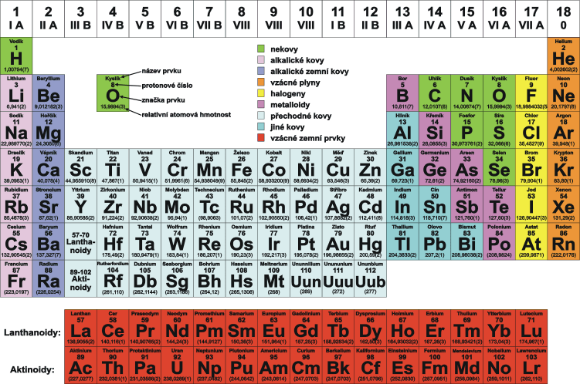
Alkalické kovy
1

Slide 6
Alkalické kovy - vlastnosti
stříbrolesklé kovy (cesium je nazlátlé)
lehké měkké – lze krájet nožem
dobře vedou elektrický proud i teplo
velmi reaktivní (reaktivnost stoupá s rostoucím protonovým číslem):
- v přírodě se nacházejí pouze ve sloučeninách
- musí být skladovány pod vrstvou nereaktivní,
bezvodé kapaliny, např. petroleje

Slide 7
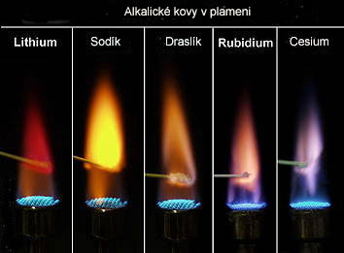
Alkalické kovy - vlastnosti
kationty alkalických kovů barví plamen
Li - karmínová/červená; Na - světlá oranžová/žlutá; K, Rb, Cs - fialová
2

Slide 8
Alkalické kovy - reakce
s kyslíkem hoří za vzniku oxidu Li₂O, peroxidu Na₂O₂, superoxidu KO₂
s vodou: vzniká hydroxid a vodík (draslík reaguje tak prudce, že dokonce dochází ke vznícení vznikajícího vodíku)
2 Na + 2 H₂O → 2 NaOH + H₂

Slide 9
Alkalické kovy - výskyt
v přírodě ve formě svých sloučenin (sodík a draslík mezi deset nejhojněji se vyskytujících prvků na zemi)
velké množství v mořské vodě v podobě svých solí (hlavně NaCl)
jako ledky (NaNO₃, KNO₃) zejména na chilském pobřeží (vznikly mineralizací rostlinných zbytků)

Slide 10
Alkalické kovy - využití
LITHIUM
v jaderné energetice – roztavené lithium k odvodu tepla z reaktoru
lithiové baterie a akumulátory v elektromobilech a automobilech s hybridními motory
organické soli lithia jako součásti uklidňujících léků (psychofarmaka)
LiOH k pohlcování oxidu uhličitého z vydýchaného vzduchu v ponorkách a kosmických lodích
slitiny lithia velmi lehké (součásti letadel, družic, kosmických lodí)
Li₂CO₃ při výrobě speciálních bezpečnostních skel

Slide 11
Alkalické kovy - využití
SODÍK
při výrobě sodíkových výbojek – pouličního osvětlení
NaCl v kuchyni (ochucovadlo, konzervace)
Na₂O₂ na bělící lázně na hedvábí, vlnu, umělé hedvábí aj.
NaOH se používá při výrobě mýdel, léčiv, hedvábí a celulózy
NaCN (kyanid sodný) slouží k vyluhování zlata
Na₂CO₃ se používá při výrobě skla
NaHCO₃ jako součást kypřících prášků do pečiva, k neutralizaci žaludečních šťáv při překyselení žaludku

Slide 12
Alkalické kovy - využití
DRASLÍK
pro výrobu fotoelektrických článků
KOH k výrobě mýdel (tekutých), k výrobě léčiv, celulózy, papíru, umělého hedvábí (jako NaOH)
K₂CO₃ = potaš se používá při výrobě skla
KNO₃ jako draselné hnojivo, k výrobě výbušnin

Slide 13
Alkalické kovy - využití
RUBIDIUM
ke konstrukci fotoelektrických článků
pro tomografii = lékařská zobrazovací technika
CESIUM
ke konstrukci fotoelektrických článků
při ozařování rakovinných nádorů

Slide 14
Alkalické kovy v organismech
= tzv. biogenní prvky
sodík se uplatňuje při tvorbě červených krvinek a kyseliny chlorovodíkové v žaludku, stimuluje činnost ledvin
draslík se podílí na funkci kardiovaskulárního systému, snižuje krevní tlak, zajišťuje svalový tonus, ovlivňuje náš nervový systém
„sodíko-draslíková pumpa“ upravuje klidový potenciál buněk

Slide 15
Zdroj
http://cs.wikipedia.org/wiki/Alkalick%C3%A9_kovy
http://www.gvi.cz/files/chemie/prvni.pdf
http://www.ped.muni.cz/wchem/sm/hc/labtech-old/soubory/operace/prace-s-alkal-dovy.pdf
http://cs.wikipedia.org/wiki/Ledek
http://cs.wikipedia.org/wiki/Lithium
http://cs.wikipedia.org/wiki/Sod%C3%ADk
http://cs.wikipedia.org/wiki/Drasl%C3%ADk
http://translate.google.cz/translate?hl=cs&sl=en&u=http://en.wikipedia.org/wiki/Rubidium&prev=/search%3Fq%3Drubidum%26biw%3D1366%26bih%3D636
http://cs.wikipedia.org/wiki/Cesium
http://doplnky.vitalion.cz/draslik/
http://www.novinky.cz/zena/zdravi/255159-sodik-a-jeho-vyznam-pro-organismus-aneb-zachazejme-se-soli-opatrne.html
1 http://www.labo.cz/mft/img/ptall1.gif
2 http://www.e-chembook.eu/wp-content/uploads/Plamenove-zkousky-alkalickych-kovu.jpg

